Slide 1
Programma «NVO fonds»
ATKLĀTS PROJEKTU PIETEIKUMU KONKURSS NEVALDĪBAS ORGANIZĀCIJĀM
SEMINĀRS
PROJEKTU PIETEIKUMU IESNIEDZĒJIEM
2023.gada 20.septembris
Zane Legzdiņa-Joja
Valsts kancelejas Valsts pārvaldes attīstības nodaļas konsultante sabiedrības līdzdalības jautājumus

Slide 2
Programmas mērķis
stiprināt pilsoniskās sabiedrības ilgtspējīgu attīstību un demokrātiju Latvijā

Slide 3
Projektu darbības virzieni
NVO darbības stiprināšana
NVO interešu aizstāvības stiprināšana
Atbalsts NVO pilsoniskās sabiedrības aktivitātēm
NVO un iedzīvotāju savstarpējās sadarbības stiprināšana

Slide 4
Pieteikumu kvalitātes vērtēšana
Eksperti
Vērtēšanas komisija
Vērtē pieteikuma kvalitāti pēc 7 vērtēšanas kritērijiem
Katru pieteikumu vērtē 2 eksperti neatkarīgi viens no otra
Vērtēšanā iesaistītie eksperti ir atlasīti atklātā konkursā uz 3 gadiem
Vērtēšanas ekspertu atlases konkursa viena no prasībām ir pieredze nevaldības sektorā vai izpratne par nevaldības sektoru
Vērtē, vai un cik lielā mērā pieteikumam piešķirami papildu punkti
Izvērtē projekta atbilstību programmas mērķim
Izskata būtiskās atšķirības ekspertu sniegtajos vērtējumos un pieņem lēmumu par galīgo pieteikuma vērtējumu
Iesaka Fonda padomei pieteikumu apstiprināt vai noraidīt
Deleģēti pārstāvji no IZM, LM, TM, VARAM, KM (2), Valsts kancelejas (2), NVO un MK sadarbības memoranda padomes (2)

Slide 5
Programma «NVO fonds»
ATKLĀTS PROJEKTU PIETEIKUMU KONKURSS NEVALDĪBAS ORGANIZĀCIJĀM
SEMINĀRS
PROJEKTU PIETEIKUMU IESNIEDZĒJIEM
2023.gada 20.septembris
Liene Vārslavāne,
Sabiedrības integrācijas fonda Projektu konkursu un uzraudzības nodaļas vadītāja vietniece

Slide 6
Izmaiņas atbilstības kritērijos iesniedzējam
Pieteikuma iesniedzējs neatbilst nevienam no Publisko iepirkumu likuma 42.panta otrajā daļā minētajiem kandidātu un pretendentu izslēgšanas gadījumiem, tai skaitā:
vai projekta pieteikuma iesniedzējs ir iesniedzis nodokļu deklarācijas un attiecīgā informācija saskaņā ar likuma “Par nodokļiem un nodevām” 18. panta pirmās daļas 30. punktu ir publiski pieejama un
vai projekta pieteikuma iesniedzējam nav VID administrēto nodokļu (nodevu) parāds, kas pārsniedz 150 euro, izņemot nodokļu maksājumus, kuru maksāšanas termiņš saskaņā ar likuma “Par nodokļiem un nodevām” 24. panta pirmo un 1.³ daļu ir pagarināts, sadalīts termiņos, atlikts vai atkārtoti sadalīts termiņos.
Pārbaudes VID nodokļu parādnieku datu bāzē
Pārbaude tiks veikta gan uz projekta pieteikuma iesniegšanas termiņa pēdējo dienu 06.10.2023., gan uz lēmuma par projekta virzīšanu apstiprināšanai dienu (lēmuma pieņemšana Vērtēšanas komisijā)

Slide 7
Papildu atbilstības kritēriji MAKROprojekta iesniedzējam
vismaz pēdējos 3 (trīs) gadus nepārtraukti darbojas pilsoniskās sabiedrības attīstības jomā
ir iesniegts gada pārskats par pēdējiem 2 (diviem) noslēgtajiem pārskata gadiem
NVO, kura 2024. gadā turpinās īstenot 2023. gadā uzsākto makroprojektu, nepretendē uz finansējumu šajā Konkursā
No 2020. gada oktobra līdz 2023. gada septembrim
Gada pārskats par 2021. un 2022. gadu
47 jau apstiprināti makroprojekti turpina īstenošanu 2024. gadā

Slide 8
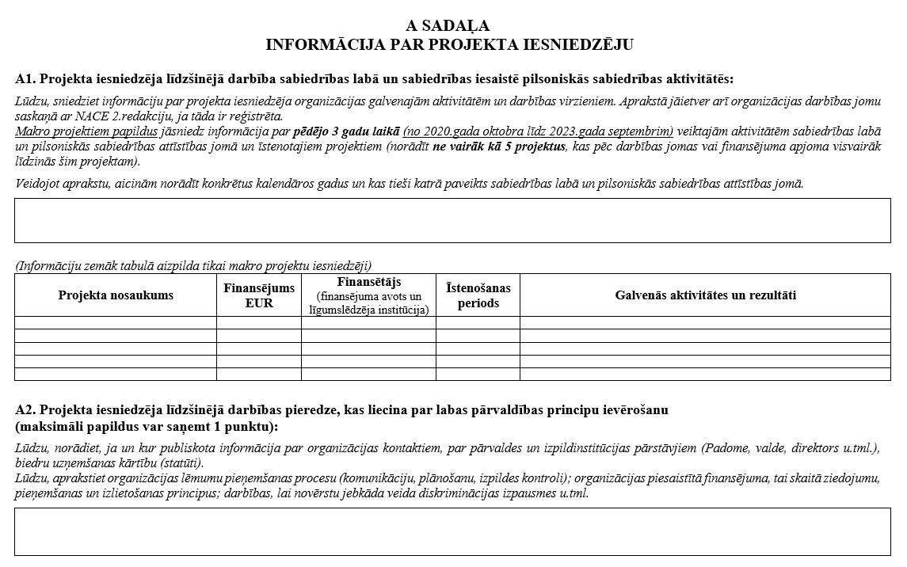
Pieteikuma A sadaļa par organizācijas pamatdarbību
Pieredze tiek vērtēta tikai par periodu no 2020. gada oktobra līdz 2023. gada septembrim (MAC)
Ieteikums strukturēt informāciju konkrēti pa gadiem, ja iespējams
Papildu kritērijs, par ko projekts var iegūt 1 punktu

Slide 9
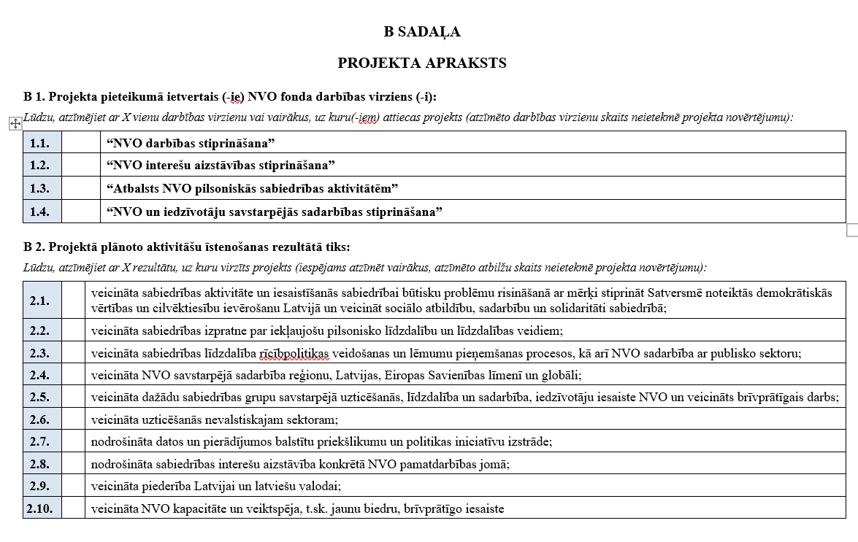
Pieteikuma B1-B2 sadaļas par darbības virzieniem un aktivitātēm
Ieteikums nezaudēt projekta fokusu,
izvēloties darbības virzienus un jomas
(atzīmētais daudzums neietekmē vērtējumu)

Slide 10
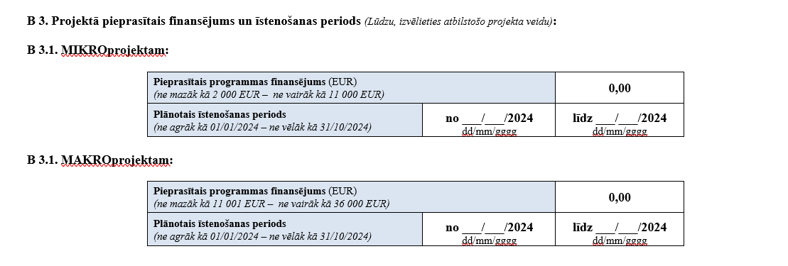
Pieteikuma B3 sadaļa par projekta finansējumu un īstenošanas periodu
Projekta kopējām izmaksām ir jāsakrīt ar projekta budžeta kopsummu
Projekta kopējām izmaksām ir jāsakrīt ar projekta budžeta kopsummu
Visām izmaksām būs jāiekļaujas šajā periodā – piemērs, abonēšanas maksa tikai par 10 mēnešiem
Visām izmaksām būs jāiekļaujas šajā periodā – piemērs, abonēšanas maksa tikai par 10 mēnešiem

Slide 11
Projekta pieteikuma B4 sadaļa par projekta īstenošanas vietu
Aktivitātes jāplāno Latvijā, bet līdz 10% var būt ārzemēs (izvērtē budžetā plānotās izmaksas, piemēram, komandējumiem)

Slide 12
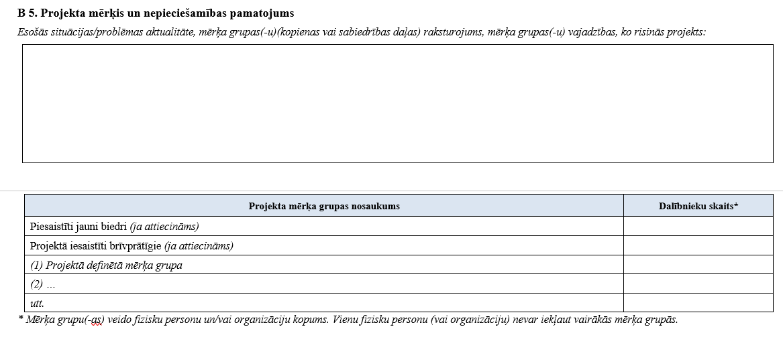
Pieteikuma B5 sadaļa par projekta mērķi un mērķa grupu
Sasaiste ar programmas mērķi
Aktualitāte un nepieciešamība ir jāpamato, ieteicams ar atsaucēm uz statistiku, pētījumiem (priekšizpēti)
Jauni biedri/ brīvprātīgie – kapacitātes stiprināšanas rādītājs
Interešu aizstāvībai mērķa grupa – statistisks rādītājs
Norāda unikālu mērķa grupu – viena fiziska persona tikai vienā rindā
Jāplāno reālistiski, projekta laikā jādara iespējamais, lai sasniegtu. Pieļaujamā atkāpe līdz 10%

Slide 13
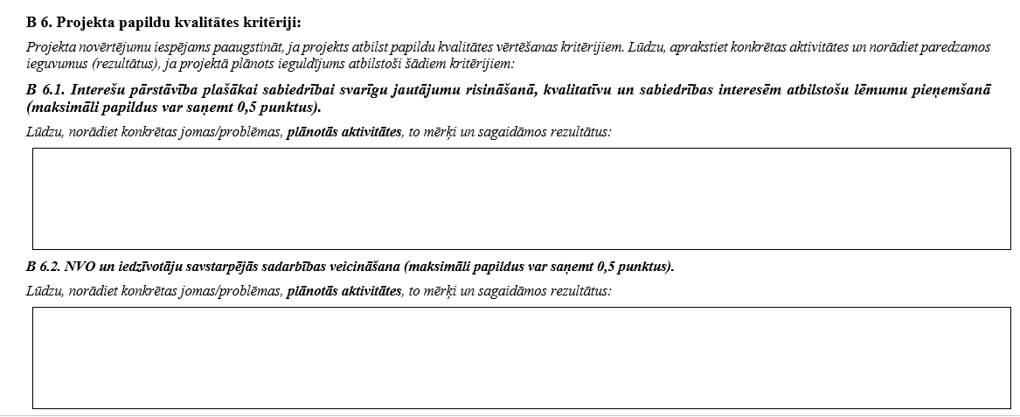
Pieteikuma B6 sadaļa par papildu punktiem projekta kvalitātei
Nav pietiekami izvēlēties atbilstošo darbības virzienu pieteikuma B1 sadaļā
Jāvērš uzmanība uz konkrētām šī projekta aktivitātēm un rezultātiem, kurus pieteicējs uzskata par atbilstošiem
Piemēri atbilstošām aktivitātēm:
Tikšanos, diskusiju, publisku apspriežu organizēšana
Viedokļa paušana darba grupās, konsultatīvajās padomēs, komisijās, publiskajās apspriedēs
Atzinumu, priekšlikumu, viedokļu paušana
Piketu, mītiņu u.tml. organizēšana
ilgtermiņa sadarbības veidošana ar citām NVO, iedzīvotāju grupām, piemēram, vietējo kopienu aktivizēšanu un iniciatīvu veicināšanu
organizāciju tīklošanās (veidošana/paplašināšana) ar mērķi risināt sabiedrībai kopumā nozīmīgus jautājumus un kas nav saistīta tikai ar kapacitātes stiprināšanu (apmācībām un tml.)

Slide 14
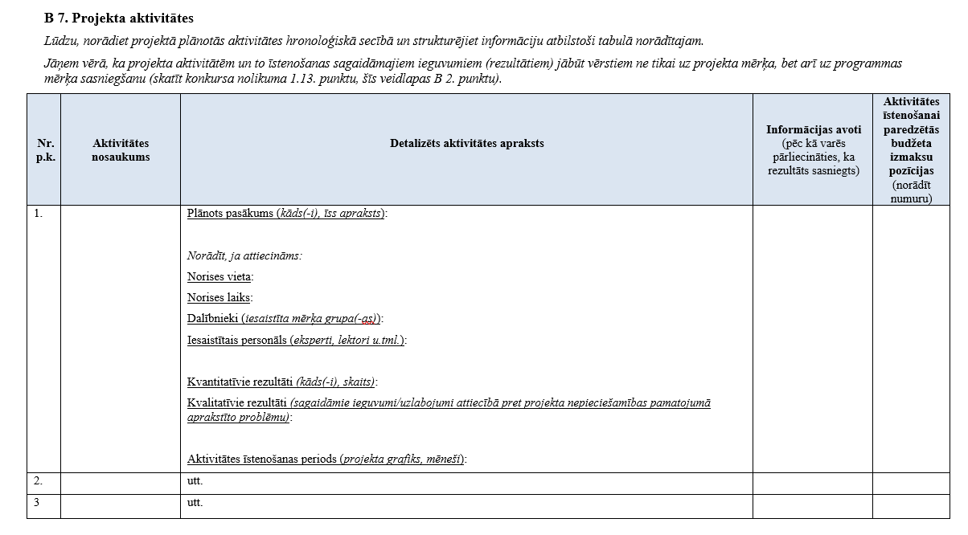
Pieteikuma B7 sadaļa par projekta aktivitāšu struktūru
Pārdomājiet aktivitāšu struktūru. Piemērs, ja konference, tad nav jāizdala apakšaktivitātes: organizēšana, izsludināšana vai lektoru piesaiste
Neaizmirstiet aktivitāšu numerāciju un nosaukumus

Slide 15
Pieteikuma B7 sadaļa par projekta aktivitāšu aprakstu
Aktivitātes aprakstā jāiekļauj detaļas par aktivitātes mērķi, saturu, ieviešanas metodēm
Ja tiek plānoti pētījumi/ tīmekļvietnes, šeit vai C2 punktā jāsniedz informācija par specifikāciju/ cenu apzināšanu
Izmaksām budžetā ir jāatbilst dalībnieku skaitam
Raksturo, kas ir skaitliskie rādītāji, ko plānots sasniegt ar šo aktivitāti, piemēram,
2 pasākumi, 3 lekcijas,
… skatījumu skaits soc. tīklos
Ir jāpadomā, kā projektā varēs pārliecināties, ka sasniegts kvalitatīvais rezultāts

Slide 16
Pieteikuma B7 sadaļa par informācijas avotu norādīšanu
Norāde uz informācijas avotu budžetā nepieciešama, lai vērtētāji varētu izvērtēt izmaksu atbilstību aktivitātēm
Lūdzam iepazīties ar vadlīnijām «Saturu apliecinošie dokumenti»
Jāizvēlas projektam piemērotākais informācijas avots, ja vadlīnijas ar «vai» piedāvā vairākas iespējas
Ieplānotie informācijas avotu materiāli būs arī jāiesniedz pie pārskatiem
Visiem materiāliem, kas būs pieejami internetā, kā informācijas avots jāparedz saites uz šo materiālu

Slide 17
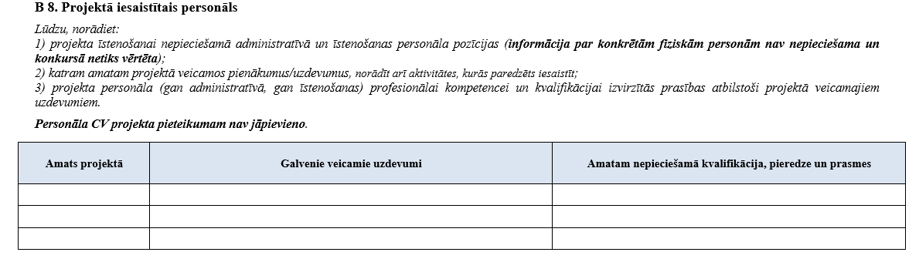
Pieteikuma B8 sadaļa par projekta personālu
Mērķis: pārliecināties, ka pieteicējam ir kapacitāte īstenot projektu
Saprātīgi kritēriji, lai izmaiņu gadījumā var aizvietot
Nav jānorāda konkrētas personas
JĀNORĀDA amati
Jābūt loģiskai sasaistei ar pieteikuma B7 sadaļu un budžetu
Norādīt pienākumus projektā un aktivitāšu numurus
Nepieciešamais izglītības līmenis un specifiskā joma
Pieredze gados vai līdzvērtīgu pienākumu veikšanā

Slide 18
Attiecināmo izmaksu ierobežojumi
INVENTĀRA UN PAMATLĪDZEKĻU IEGĀDES IZMAKSAS
IZMAKSAS ĀRVALSTĪS
ADMINISTRATĪVĀS IZMAKSAS
Atbalsts NVO pilsoniskās sabiedrības aktivitātēm
bez ierobežojumiem
NVO darbības stiprināšana
nepārsniedz 20% no projekta kopējām attiecināmajām izmaksām
(kopā)
nepārsniedz 20% no projekta kopējām attiecināmajām izmaksām
nepārsniedz 10% no projekta kopējām attiecināmajām izmaksām
NVO un iedzīvotāju savstarpējās sadarbības stiprināšana
NVO interešu aizstāvības stiprināšana

Slide 19
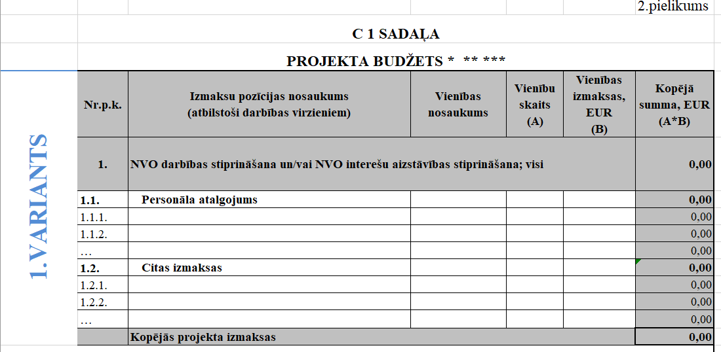
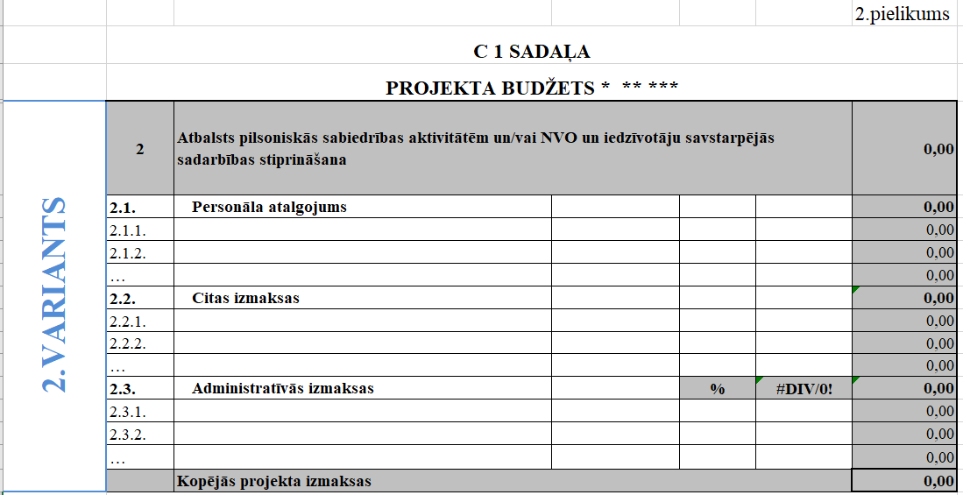
Pieteikuma C1 sadaļa «Projekta budžets»
administratīvās izmaksas netiek ierobežotas un netiek izdalītas atsevišķā pozīcijā
projektu paredzēts īstenot darbības virzienā «NVO darbības stiprināšana" un/ vai «NVO interešu aizstāvības stiprināšana", vai papildu šiem paredzēts arī darbības virziens «Atbalsts pilsoniskās sabiedrības aktivitātēm" un/ vai «NVO un iedzīvotāju savstarpējās sadarbības stiprināšana"
administratīvās izmaksas ierobežotas 20% apmērā no projekta kopējām attiecināmajām izmaksām un izdalītas atsevišķi
projektu paredzēts īstenot tikai darbības virzienā "Atbalsts pilsoniskās sabiedrības aktivitātēm" un/ vai "NVO un iedzīvotāju savstarpējās sadarbības stiprināšana"

Slide 20
Projekta budžets (C sadaļa)
Plānot konsolidēti
Piemēram, neizdalīt atsevišķi transporta vai kancelejas izmaksas katrai aktivitātei
Detalizētu skaidrojumu par izmaksu aprēķinu sniegt projekta pieteikuma C2 sadaļā
Veidot pārdomātus apakšpozīciju nosaukumus
Nodrošina iespēju elastīgāk reaģēt uz apstākļu un vajadzību maiņu projekta īstenošanas gaitā
Plānot personāla izmaksas, ieskaitot nodokļus
Darba devēja VSAOI neizdalīt atsevišķā budžeta apakšpozīcijā
Apakšpozīcijas nosaukumu nobeidzot ar “u.tml.”
Projektu detalizācijas pakāpe
Neveidot detalizācijas pakāpi, kas izslēdz iespēju elastīgi reaģēt uz situācijas izmaiņām projekta īstenošanas periodā
Piemēram, izmaksas konferencei plānot kopsummā, C2 sadaļā norādot, kādas izmaksu pozīcijā ietvertas
Vienlaikus C2 sadaļā iekļaut izmaksu kalkulācijas un veikto cenu izpēti

Slide 21
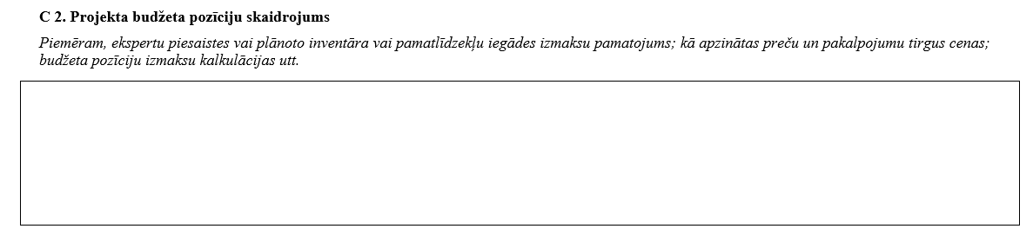
Pieteikuma C2 sadaļa par izmaksu skaidrojumiem
Šajā sadaļā projekta iesniedzējam ir jāpamato izmaksas atsevišķās budžeta apakšpozīcijās, lai pārliecinātu projektu pieteikumu vērtēšanas ekspertus par plānoto izmaksu nepieciešamību projekta aktivitāšu īstenošanai un atbilstību lietderības, ekonomiskuma un efektivitātes principiem
Izmaksu aprēķini
Cenu apzināšana
Personāla noslodze un stundas likme
Jau pieteikumā izmaksas plāno, izvairoties no interešu konflikta situācijām

Slide 22
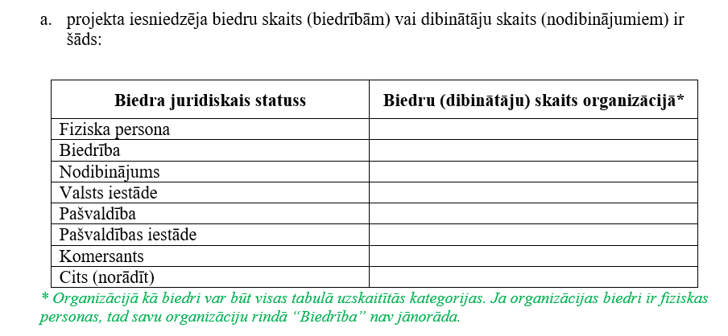
Pieteikuma D apliecinājumu sadaļa
Ja projekta iesniedzējs ir biedrība, tad biedrības biedri var būt fiziskas personas vai citas biedrības

Slide 23
Maksājumu laika grafiks
2024.gada janvāris: 1.avanss 45-70%
(5 DD pēc līguma noslēgšanas)
2024.gada vasara: 2.avanss 20-45%
(5 DD pēc starpposma pārskata* apstiprināšanas)
Līdz 2024.gada 20.decembrim: noslēguma maksājums
(5 DD laikā pēc noslēguma pārskata apstiprināšanas)
Starpposma pārskata iesniegšana 5 DD laikā pēc starpposma perioda beigām
Ne vēlāk kā līdz 2024.gada 14.novembrim projekta noslēguma pārskata iesniegšana
* Projektiem, kuru projekta īstenošanas periods nepārsniedz 5 mēnešus, Fonds izmaksā avansa maksājumu 90% apmērā no Projektam piešķirtā programmas finansējuma. Šādā gadījumā Projekta īstenotājam starpposma pārskats nav jāiesniedz

Slide 24
Par projekta pieteikuma kvalitāti liecina
1. Projekta iesniedzēja prasme identificēt sevi programmas kontekstā
2. Projekta iesniedzēja prasme identificēt problēmu un pamatot projekta nepieciešamību
3. Projekta iesniedzēja prasme aktivitātes fokusēt uz problēmas risinājumu
5. Caurskatāms un izprotams projekta budžets
4. Projekta aktivitātes vērstas uz projekta un vienlaikus arī programmas mērķa sasniegšanu

Slide 25
Provizoriskais programmas laika grafiks
Pieteikumu iesniegšana
Vērtēšana
Rezultātu izziņošana
Nosacījumu izpilde / līgumu slēgšana
Noslēguma pārskats
Projekta īstenošana
Jāiesniedz līgumā noteiktajā termiņā
Fonds izskata noslēguma pārskatu 20 darba dienu laikā
No 01.01.2024.
Līdz
31.10.2024.
Decembra vidū
Uzreiz pēc rezultātu paziņošanas
Līgums ir jānoslēdz 30 dienu laikā no rezultātu saņemšanas
No 06.10.2023. līdz 2023.gada decembra sākumam
līdz 06.10.2023. plkst. 12:00

Slide 26
Veiksmīgu projektu rakstīšanu!
Jautājumus lūdzam sūtīt uz konkursi@sif.gov.lv
Projekta pieteikumu lūdzam iesniegt uz nvofonds@sif.gov.lv
www.sif.gov.lv
Seko mums
@SIFlv

